Slide 1

SMART CLASS
Wi-Fi 기반 위치 판별과
디바이스 인증을 결합한
공정한 스마트 클래스
조선대학교 사이버 캠퍼스 개선형 프로토타입
산학프로젝트1 · 강의실영역전개(4조)
LMS
Wi-Fi 재실성
등록 단말
출석·시험 신뢰성
Focus
출석·시험 신뢰성 강화
System
LMS + Wi-Fi evidence
Demo
QR 서비스와 영상 포함

Slide 2
SMART CLASS
목차
팀, 문제, 목표, 요구사항, 설계, 구현 증거, 배포와 검증 흐름을 순서대로 설명
01 | 팀 소개 역할과 협업 책임
02 | 프로젝트 개요 LMS 재구현과 Wi-Fi 재실성
03 | 문제 정의 PIN·QR·비콘 방식의 한계
04 | 프로젝트 목표 강의실 인접성 + 등록 단말 인증
05 | 요구사항 학생·교수·서비스관리자 기능
06 | 설계 아키텍처·토폴로지·DB·시퀀스
07 | 진행상황 구현 스냅샷과 증빙 화면
08 | 향후 방향 리스크와 검증 계획
09 | Q&A 정리 및 질의
SMART CLASS | 강의실영역전개(4조)
2 / 42

Slide 3





SMART CLASS
팀 소개
각 팀원의 담당 관심사를 중심으로 프로젝트 구현 범위를 분담
김현석
팀장
김정환
심재혁
박준완
이다인
리눅스 · 도커 · CI/CD
데이터 모델링 · 스키마
OpenWrt · 재실성 근거
API · 오브젝트 스토리지
UI · 취약점 분석 · 발표
Backend
Network
Frontend
Test
•
API 설계
•
Wi-Fi 환경 이해
•
사용자 흐름 설계
•
기능 시나리오
•
인증·출석·판정 로직
•
OpenWrt 연동
•
역할별 화면 구현
•
예외 케이스
•
DB 연동
•
station 정보 수집
•
UI 표현 정리
•
통합 검증
SMART CLASS | 강의실영역전개(4조)
3 / 42

Slide 4
SMART CLASS
02
프로젝트 개요
LMS 재구현과 Wi-Fi 기반 출석 신뢰성의 결합 지점
LMS 핵심
Wi-Fi 재실성
등록 단말
강의·공지·자료·시험·출석
AP station snapshot evidence
MAC 기반 본인성 보조
4 / 42

Slide 5
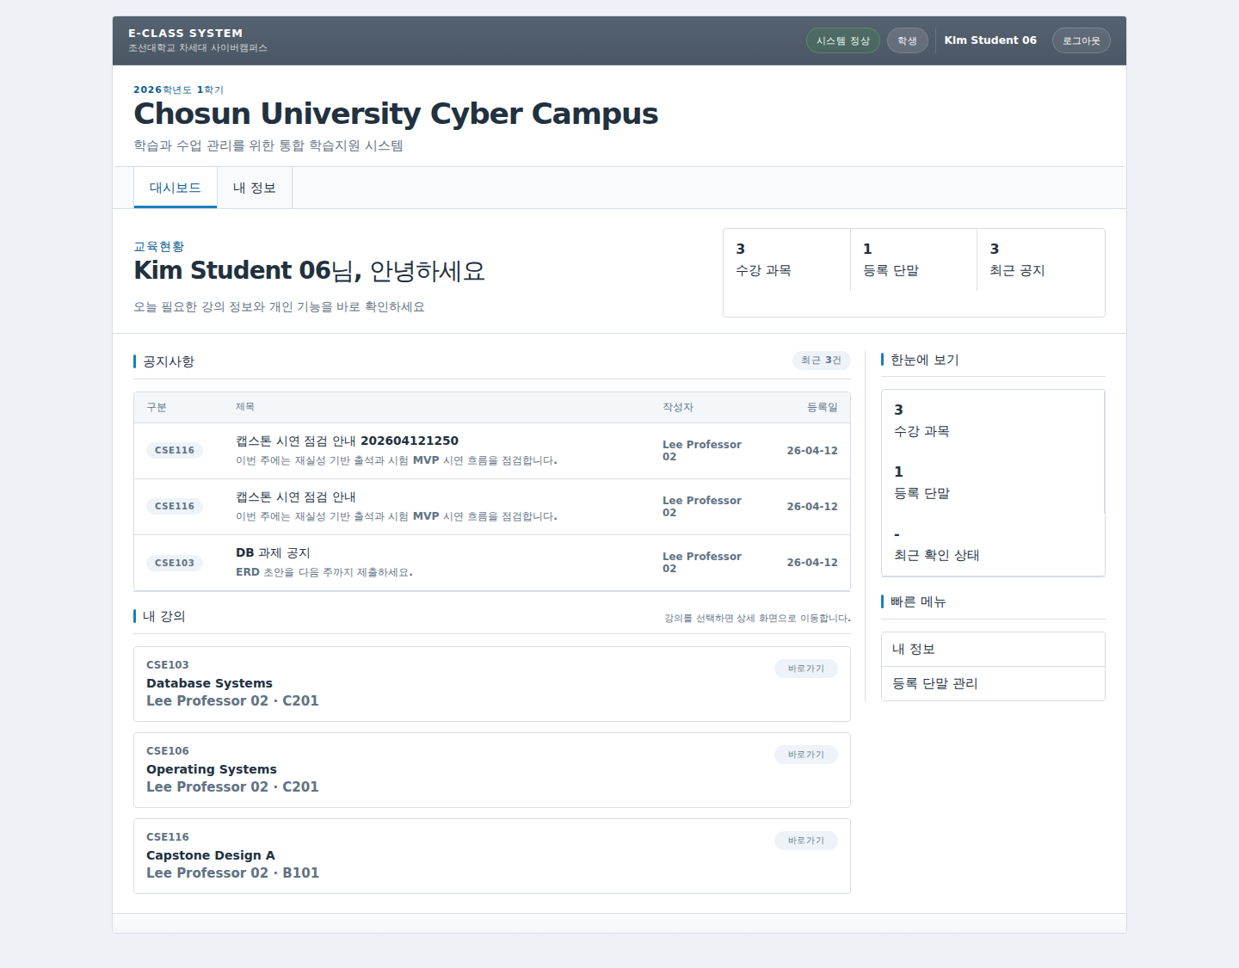
SMART CLASS
프로젝트 개요
기존 LMS 기능 재구현에 Wi-Fi 기반 위치 판별과 등록 단말 인증을 결합
정의
조선대학교 사이버 캠퍼스 개선형 프로토타입입니다. LMS 핵심 흐름을 재구현하면서 강의실 Wi-Fi 관측값과 등록 단말 정보를 출석·시험 판단 근거로 결합합니다.
차별점
단순 PIN·QR 입력이 아니라 “학생 계정 + 등록 단말 + 강의실 네트워크 관측”을 함께 판단합니다.
구현 범위
Foundation, Academic Read Model, attendance demo, objective exam MVP는 로컬 MVP 범위에서 시연 가능합니다.
LMS
Presence
Trace
로그인, 강의, 공지, 자료 scaffold, 시험, 출석 화면
Redis snapshot cache, dummy OpenWrt-shaped provider, AP threshold
eligibility log, attendance audit, reason code로 판단 근거 추적
핵심 문장
스마트클래스는 기존 LMS 사용 흐름 안에서 강의실 네트워크 증거를 활용해 출석과 시험 접근의 신뢰성을 높이는 프로토타입입니다.
SMART CLASS | 강의실영역전개(4조)
5 / 42

Slide 6
SMART CLASS
03
문제 정의
기존 출석체크 시스템이 현재 위치와 본인 단말을 확인하지 못하는 지점
PIN/QR
비콘/NFC
시험
공유와 대리 인증 위험
장비·앱·편의성 trade-off
접근 제어와 현장성 부족
6 / 42

Slide 7
SMART CLASS
문제 정의
기존 출석·시험 시스템은 ‘현재 위치’와 ‘본인 단말’ 근거가 약함
PIN 인증 취약성
인증 후 퇴실
수업 시간 손실
시험 부정 가능성
짧은 번호는 무차별 대입과 공유를 통한 대리 출석에 취약합니다.
출석 확인 완료 후 강의실 퇴실을 시스템이 지속적으로 확인하기 어렵습니다.
인원을 직접 대조하면 5-10분 수준의 강의 시간이 낭비될 수 있습니다.
시험장 확인 후 퇴실하거나 외부 조력자가 대리 응시할 여지가 남습니다.
기존 LMS의 한계
해결해야 하는 질문
•
학생의 현재 강의실 위치 정보가 부족함
사용자가 수업 시간에, 해당 강의실 네트워크 안에서, 등록된 본인 단말을 사용하고 있다는 것을 어떻게 낮은 비용으로 확인할 것인가?
•
인증 수단과 실제 재실성이 분리됨
•
출석/시험 판단 근거가 설명 가능하게 남기 어렵음
문제의 핵심
사람의 확인이나 일회성 코드가 아니라, 강의실 네트워크에서 반복 확인 가능한 근거가 필요합니다.
SMART CLASS | 강의실영역전개(4조)
7 / 42

Slide 8
SMART CLASS
문제 정의
국내 전자출결 방식은 신뢰성·비용·편의성 사이에 뚜렷한 trade-off가 있음
방식 | 재실성 | 편의성 | 추가 비용 | 한계
PIN/QR | 낮음 | 높음 | 낮음 | 번호 공유·대리 인증에 취약
학생증/NFC | 중간 | 중간 | 중간 | 물리 인증 후 퇴실 방지 어려움
비콘 | 높음 | 낮음 | 높음 | 장비 설치 비용과 앱 제약
Wi-Fi+등록 단말 | 높음 | 중간 | 낮음 | 기존 인프라 활용, 실 장비 검증 필요
연세대 Y-Attend
성균관대 SAM
중앙대 전자출결
앱과 비콘 기반으로 출결 관리
비콘, 학생증, 인증코드 등 대체수단 병행
비콘, 학생증, NFC, QR 등 복수 수단 제공
도입 방향
Smart Class는 비콘을 새로 깔기보다 기존 Wi-Fi와 OpenWrt 관측값을 활용해 비용을 낮추는 방향을 취합니다.
SMART CLASS | 강의실영역전개(4조)
8 / 42

Slide 9
SMART CLASS
04
프로젝트 목표
Wi-Fi 기반 출석과 단말 인증을 포함한 Smart Class 구현
강의실 인접성
디바이스 인증
공정성
기존 Wi-Fi 인프라 활용
등록 단말 기준 확인
근거와 로그가 남는 판단
9 / 42

Slide 10
SMART CLASS
프로젝트 목표
강의실 인접성과 등록 디바이스 인증을 결합해 공정한 스마트 클래스 구축
강의실 인접성
등록 단말 인증
출석·시험 신뢰성
강의실 AP에서 관측되는 station snapshot과 신호 기준을 확인
학생 계정에 등록된 MAC 주소와 관측 단말을 비교
eligible, reasonCode, evidence를 기반으로 허용/거부와 로그를 남김
→
→
관측값
결합 판단
기존 Wi-Fi 인프라 활용
지속적 확인 가능
설명 가능한 판단
•
별도 비콘 설치 부담 감소
•
출석 이후에도 snapshot 갱신 가능
•
사유 코드
•
강의실 AP/게이트웨이 기준 관리
•
AP threshold로 품질 기준 적용
•
판정 근거
•
감사 로그
목표 상태
강의실 Wi-Fi 기반 재실 판단과 등록 디바이스 인증을 LMS 흐름 안에 자연스럽게 결합합니다.
SMART CLASS | 강의실영역전개(4조)
10 / 42

Slide 11
SMART CLASS
Wi-Fi를 통한 인접성 파악
Backend 요청에서 Redis 캐시와 OpenWrt station 수집으로 이어지는 현재 연결 구조
Front
→
Backend
→
PresenceService
→
Redis
출석·시험 접근
상태 피드백
수강·시간표·등록 단말 확인
강의실 네트워크 매핑
threshold 판단
60초 snapshot TTL
API
eligibility
cache first
PresenceService
→
OpenWrt AP
→
PresenceService
→
Redis
cache miss/stale 시
장비별 명령 실행
iwinfo / ubus / station dump
MAC · signal · last seen
정규화 evidence 생성
snapshot 저장 후
동시 요청 재사용
SSH query
station list
write
강의실 A 매핑
강의실 B 매핑
강의실 C 매핑
•
AP A1에서 학생 단말 association 관측
•
여러 AP가 같은 강의실에 매핑될 수 있음
•
MAC, signal, last seen을 기준으로 판단
•
classroom_networks 기준으로 강의실과 연결
•
snapshot은 강의실 단위 evidence로 정규화
•
랜덤 MAC과 출력 차이는 현장 검증 대상
DB
→
Backend 최종 판단
→
Front
후속 계획
registered_devices
classroom_networks
attendance_sessions
eligible / reasonCode / evidence
record·audit 저장
학생·교수 화면에
허용/거부 사유 표시
push collector/adapter는 실 장비 검증 후 확정할 확장 경로
join
status
연결 의미
현재 구조는 Backend가 PresenceService에 확인을 요청하고, PresenceService가 캐시 우선 조회 후 필요할 때 OpenWrt station list를 직접 수집하는 흐름입니다.
SMART CLASS | 강의실영역전개(4조)
11 / 42

Slide 12
SMART CLASS
05
사용자의 요구사항
학생·교수·서비스관리자 기능을 구현 상태와 함께 정리
학생
교수
관리자
강의·공지·단말·출석·시험
공지·시험·출석 운영
사용자·강의실·AP mapping
12 / 42

Slide 13
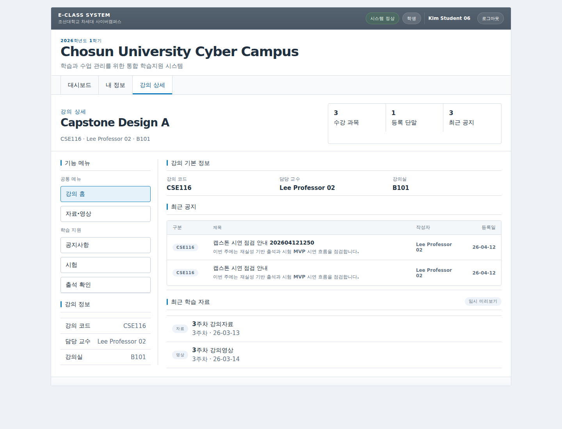
SMART CLASS
기존 기능 조사 - 학생
학생은 학습 준비, 학습·평가, 학사 정보 확인 흐름을 한 화면 체계로 필요로 함
학습 준비 및 수강관리
학습 및 평가 활동
학사 정보 및 소통
•
회원가입 / 로그인
•
강의 영상 시청
•
공지사항 확인
•
강의 목록 보기
•
강의 자료 다운로드
•
질문 게시판
•
수강신청
•
과제 제출
•
문의
•
퀴즈 / 시험 응시
•
성적 확인
•
출석 확인
현재 구현 상태
•
로그인, 강의 목록, 공지, 단말 관리, 재실성 eligibility 구현
•
시험 목록/응시/제출은 로컬 MVP 완료
•
과제/성적/질문은 후속 계획
요구사항 해석
기존 LMS 기능을 모두 다시 만드는 것이 아니라, 출석·시험 신뢰성 강화에 필요한 학생 흐름부터 우선 완성합니다.
SMART CLASS | 강의실영역전개(4조)
13 / 42

Slide 14
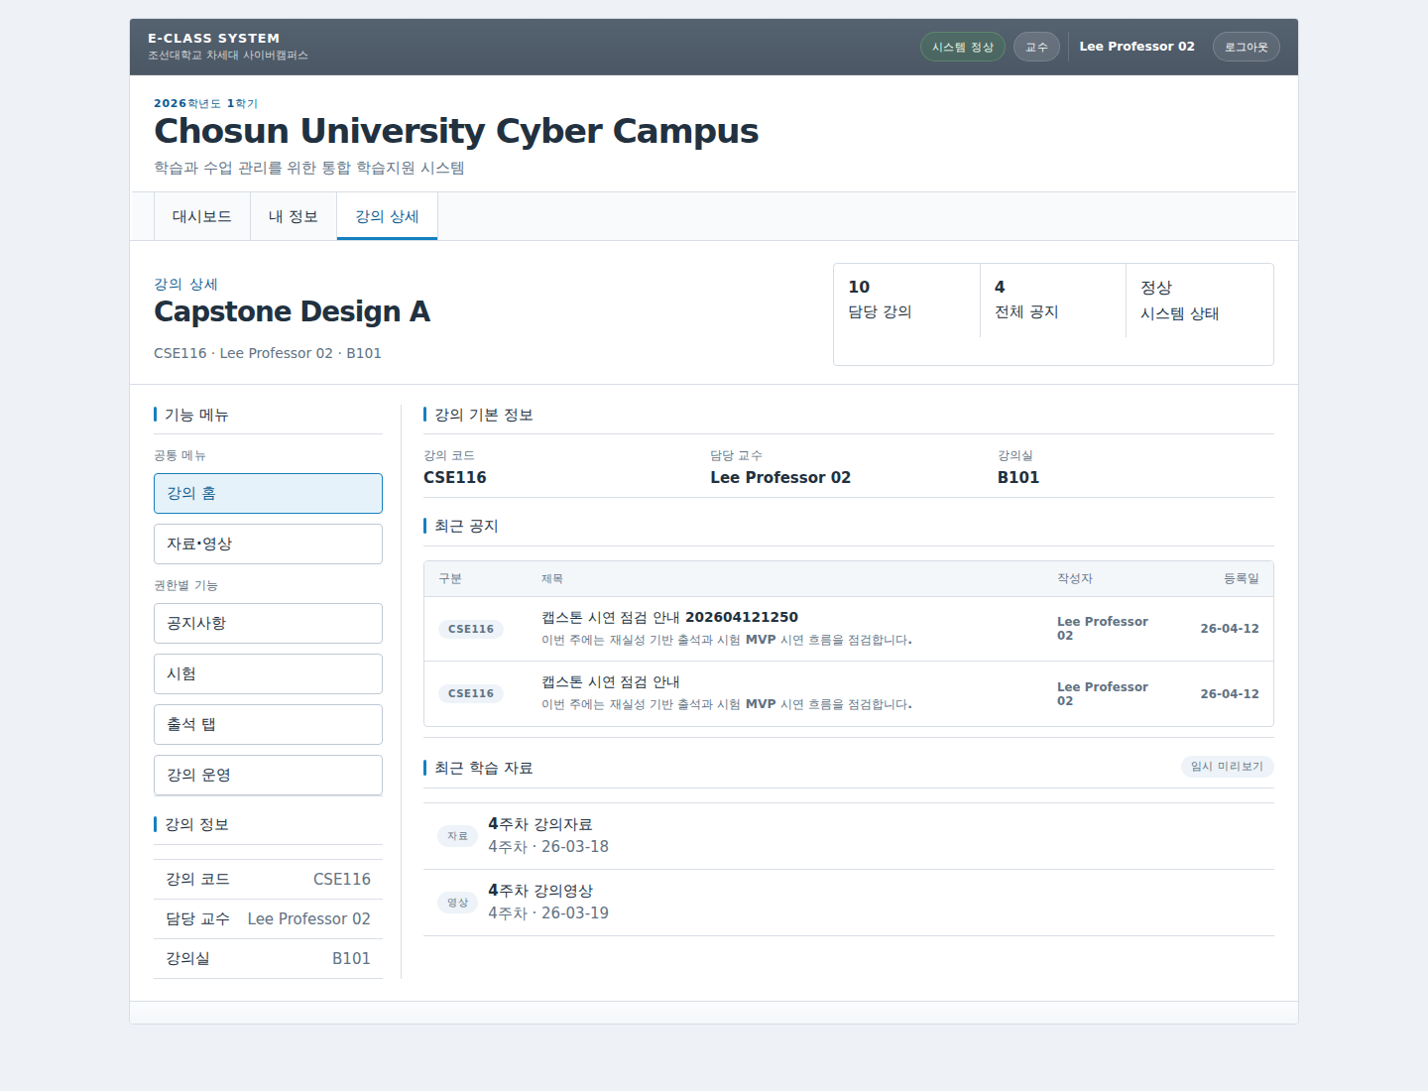
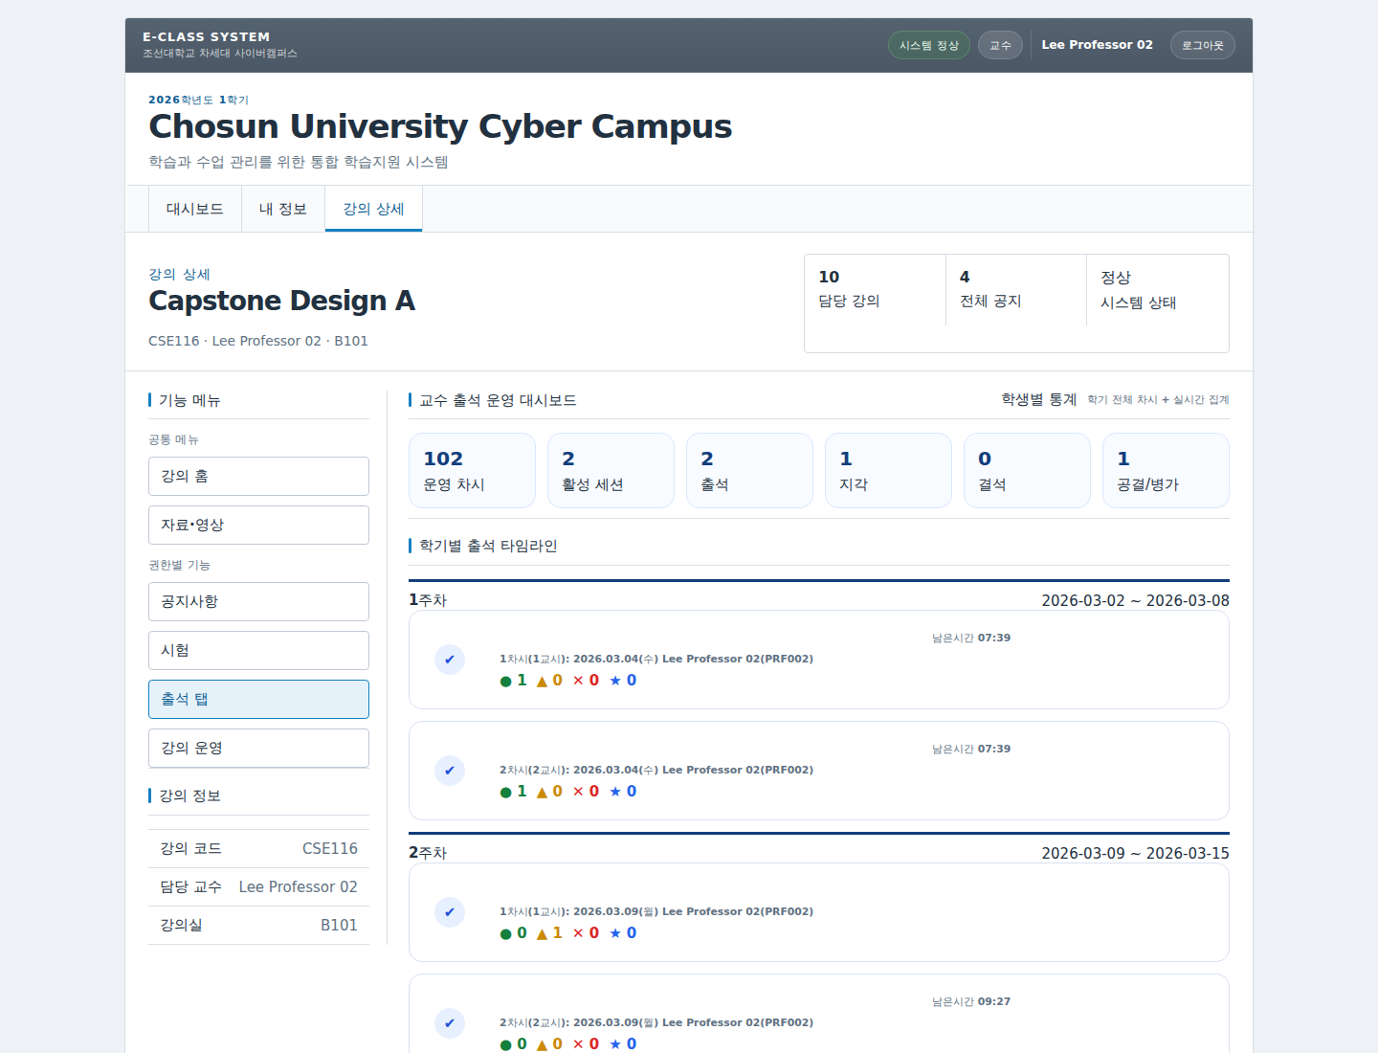
SMART CLASS
기존 기능 조사 - 교수
교수자는 콘텐츠 운영, 평가 관리, 수업 운영 상태 확인 기능이 필요
강의 운영 및 콘텐츠
과제 및 평가 관리
수업 운영 관리
•
강의자료 업로드
•
과제 생성 / 마감일 설정
•
출석 / 진도율 확인
•
동영상 업로드
•
시험 / 퀴즈 출제
•
성적 관리 기능
•
공지 작성
•
학생 제출물 확인
•
학생별 현황 확인
•
채점 / 피드백
구현 상태
•
공지 작성/조회 구현
•
시험 생성·게시·종료 일부 구현
•
bundle 출석 세션 운영 로컬 MVP 완료
교수자 가치
출석 세션을 열고, 학생별 상태를 확인하며, 시험 운영까지 하나의 강의 흐름에서 관리할 수 있게 합니다.
SMART CLASS | 강의실영역전개(4조)
14 / 42

Slide 15
SMART CLASS
추가 요구사항 분석
기존 LMS 밖에서 추가되는 프로젝트 핵심 기능은 네트워크 근거와 운영 권한 관리
구분 | 기능 | 구현 설명
관리 | 강의실별 Wi-Fi 목록 | classroom_networks로 AP/SSID/gateway/threshold 관리
관리 | 교수·학생·수업·강의실 관계 | users, courses, enrollments, schedules 관계 유지
교수 | 출석 및 시험 시작 | 세션 또는 시험 상태를 열어 학생 행동을 허용
교수 | 현재 학생 목록 조회 | roster, history, stats로 상태 확인
학생 | 디바이스 등록 | 등록 MAC을 출석·시험 판단에 사용
학생 | 출석/지각 처리 | Wi-Fi evidence와 시간/세션 조건 결합
학생 | 시험 시작 | start guard와 submission workflow로 응시 흐름 제어
정책
근거
기록
최종 판단은 Backend
PresenceService는 evidence 제공
eligibility log와 audit log
핵심 추가 요구사항
강의실별 허용 Wi-Fi와 학생 등록 단말을 연결해 출석·시험 판단의 근거를 남기는 것입니다.
SMART CLASS | 강의실영역전개(4조)
15 / 42

Slide 16
SMART CLASS
06
설계
서비스 경계, 데이터 흐름, 우선순위, ERD를 관계 중심으로 설명
Architecture
Sequence
ERD
Nginx→Front→Backend→Presence/DB
auth, eligibility, attendance
관계와 cardinality 중심
16 / 42

Slide 17
SMART CLASS
주요 기술 스택
각 기술은 LMS 구현, 재실성 판단, 실행/배포 경계에 직접 연결됨
Python / FastAPI
React / Vite
Docker / Nginx
OpenWrt / Redis
Backend와 PresenceService API 구현. 인증, LMS, 출석·시험 판단 흐름 담당.
학생·교수·서비스관리자 역할별 화면과 시연 가능한 UI 구성.
단일 origin reverse proxy와 로컬 실행 환경 구성.
station snapshot 수집·캐시·threshold 기반 재실성 근거 제공.
PostgreSQL
GHCR / Service runtime
검증 자료
•
사용자/강의/단말/출석/시험 영속 데이터
•
release manifest
•
요구사항
•
audit와 eligibility log 저장
•
local source mode
•
ADR
•
image mode
•
아키텍처
•
demo deploy script
•
보고서
•
테스트 근거
스택 선택
기술 스택은 단순 구현 도구가 아니라 서비스 경계, 판단 근거, 실행 가능성을 분리하기 위한 구조입니다.
SMART CLASS | 강의실영역전개(4조)
17 / 42

Slide 18
SMART CLASS
시스템 설계
사용자 요청은 Nginx 단일 진입점을 거쳐 Backend 판단과 재실성 근거로 분기
사용자
→
Nginx
→
Front
→
Backend
학생 / 교수 / 관리자
single origin
/ /api /ws
React 화면
role route
인증·권한·LMS
출석/시험 최종 판단
HTTPS
route
API / WS
Route split
Backend decision core
Presence evidence path
/
→
토큰 주체, 수강 정보, 시간표, 출석 세션, 시험 상태를 결합해 최종 허용 여부를 판단합니다.
PresenceService
→
Redis
Front static UI
serves
eligibility/check
snapshot TTL
refresh lock
PostgreSQL
→
Audit
cache
/api
→
users / courses
attendance / exams
read/write
eligibility log
status history
OpenWrt/AP
→
Evidence
Backend REST
calls
MAC · signal
last seen
eligible
reasonCode
station
/ws
→
Attendance events
push
핵심 경계
실시간 경로
운영 경계
PresenceService는 근거를 제공하고 Backend가 최종 판단을 소유
출석 세션과 roster 변화는 WebSocket으로 Front에 반영
Nginx가 단일 origin을 만들고 내부 서비스 공개 범위를 제한
설계 의미
이 도표의 중심은 모듈 목록이 아니라 요청이 화면, 판단, 근거, 기록으로 이어지는 의존 방향입니다.
SMART CLASS | 강의실영역전개(4조)
18 / 42

Slide 19
SMART CLASS
기능 우선순위
인접성 파악 서비스부터 기존 LMS 확장까지 구현 순서를 명확히 정리
순위 | 기능 | 목적 | 상태
01 | 로그인 / 회원가입 | 기본 인증과 역할 분기 | 완료
02 | 강의실 / Wi-Fi 관계 관리 | 강의실별 네트워크 기준 | 구현
03 | 수업 관리 | 강의 목록과 공지 흐름 | 구현
04 | 수업-강의실 관계 | 시간표와 classroom 연결 | 구현
05 | OpenWrt 접속 단말 정보 | station snapshot 근거 | 로컬 MVP
06 | 인접성 서비스 연동 | PresenceService + Redis | 로컬 MVP
07 | 출석 연동 | bundle session + audit | 로컬 MVP
08 | 시험 연동 | objective exam workflow | 로컬 MVP
09-13 | 공지·자료·과제·성적 | LMS 확장 기능 | 부분/계획
우선순위 해석
Wi-Fi 인접성 서비스와 등록 단말 인증을 먼저 완성한 뒤 LMS 확장 기능을 단계적으로 넓힙니다.
SMART CLASS | 강의실영역전개(4조)
19 / 42

Slide 20
SMART CLASS
07
진행 상황
화면·API·DB·인프라 구현 상태를 시연 가능한 증거 중심으로 정리
구현
증거
경계
Foundation/Read Model/local MVP
screenshots/tests/release
현장 OpenWrt는 후속 검증
20 / 42

Slide 21
SMART CLASS
분류별 진행 상황
현재 상태는 기능 목록이 아니라 구현·증거·잔여 범위를 함께 보여줘야 함
영역 | 완료/구현 | 검증 증거 | 남은 범위
Front | 로그인, 역할별 UI, 단말, 출석, 시험 화면 | build/lint 통과 | 과제·성적 정식 범위
Backend | auth/session, course, notice, admin, device, attendance, exam API | 60 tests 통과 | 운영 정책 강화
PresenceService | health, snapshot, eligibility, dummy overlay/reset | 8 tests 통과 | 실 OpenWrt 검증
DB | schema/seed, attendance demo, exam schema | init asset 존재 | 운영 데이터 정책
Service | Nginx, compose, GHCR image mode, release manifest | public pull proof | staging/prod 분리
Foundation
Academic Read Model
Local MVP
로그인, 세션 복구, 단말 관리, eligibility, Docker 실행 자산 완료
강의 목록, 공지, 관리자 조회 구현 완료
attendance demo와 objective exam workflow 완료
주의
실제 OpenWrt/교내 Wi-Fi 현장 수집 안정성은 로컬 dummy/Redis 검증과 별개의 후속 검증 항목입니다.
SMART CLASS | 강의실영역전개(4조)
21 / 42

Slide 22
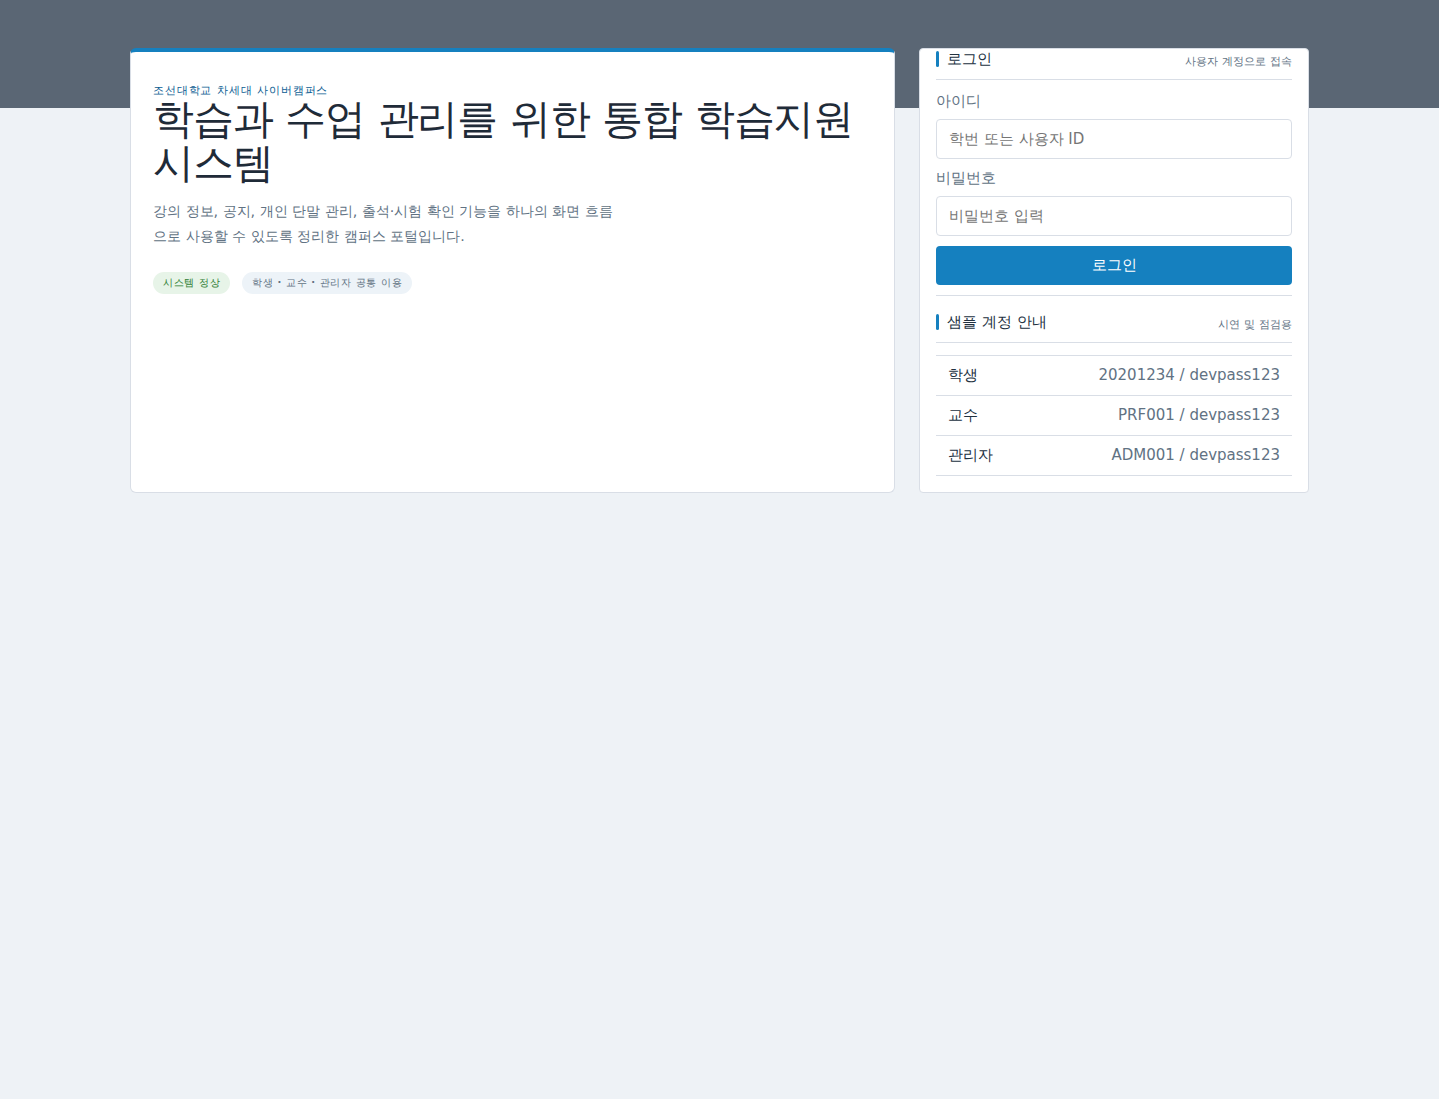
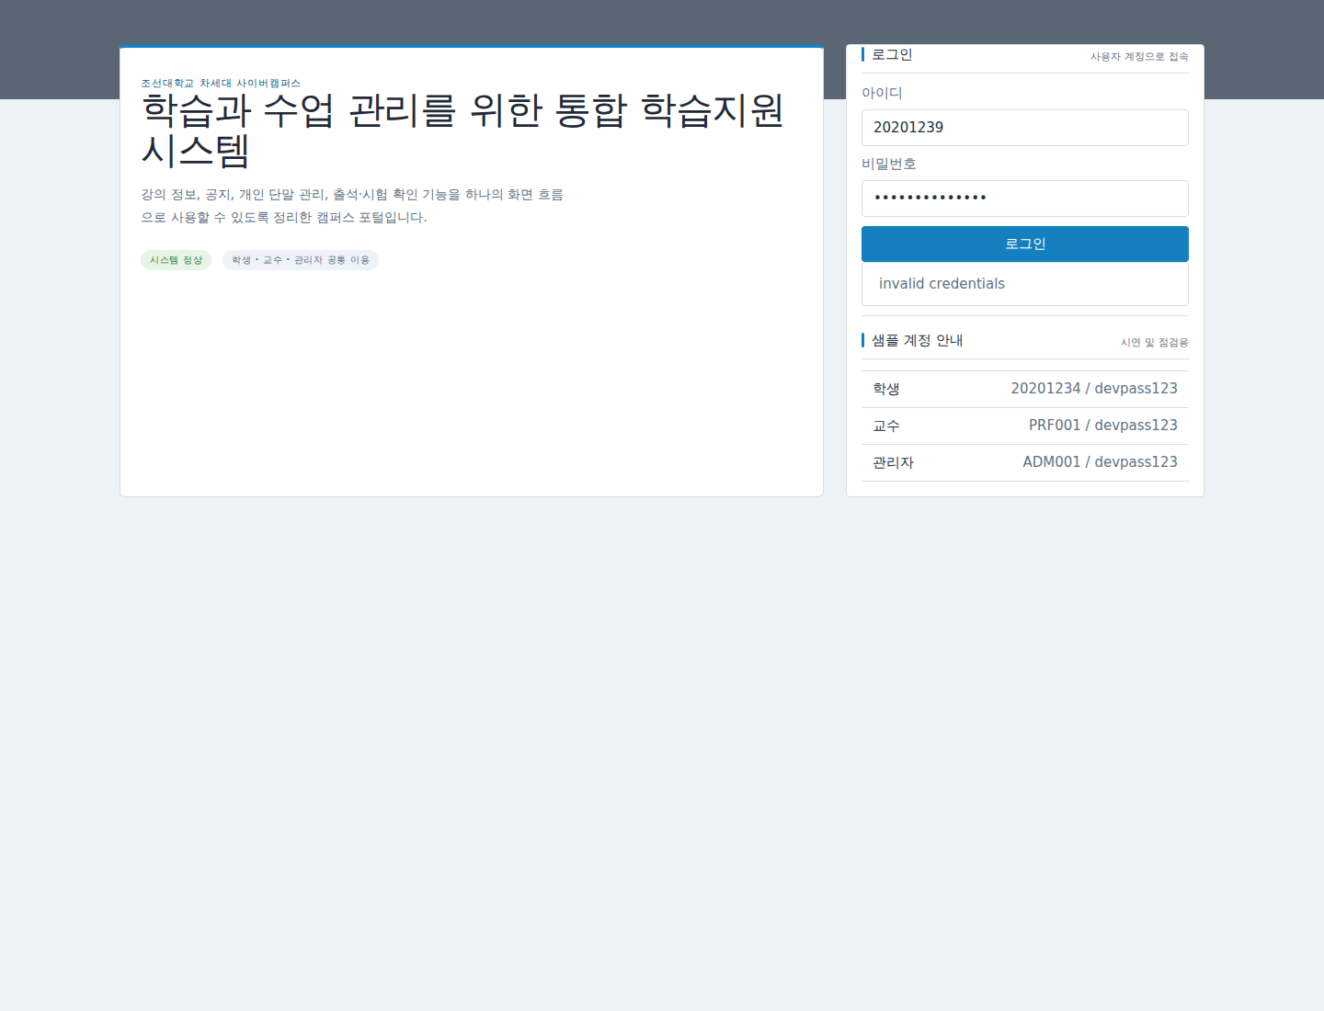
SMART CLASS
진행 상황
로그인
공통 로그인 화면
로그인 실패 피드백
Auth
UX
로그인과 세션 복구 흐름 구현
실패 상태를 화면에서 명확히 표현
화면 증거
스크린샷은 장식이 아니라 구현된 사용자 흐름을 확인하는 증거 객체로 사용합니다.
SMART CLASS | 강의실영역전개(4조)
22 / 42

Slide 23
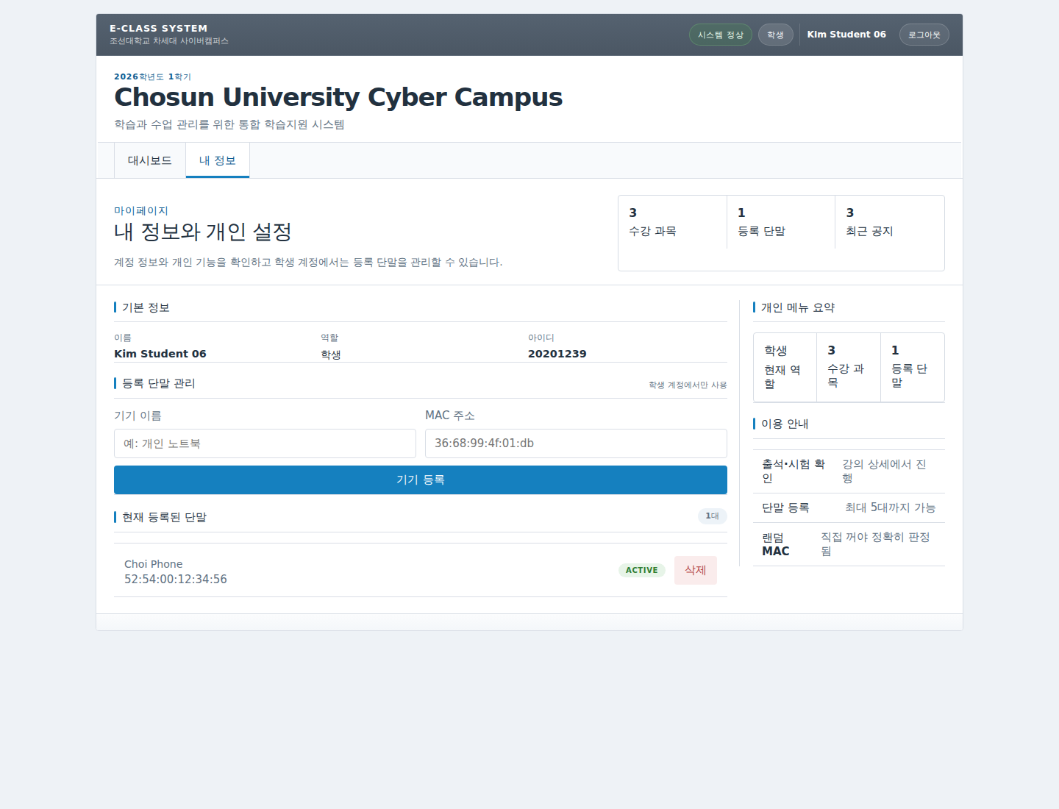
SMART CLASS
진행 상황
대시보드, 프로필 / 단말관리 (학생)
학생 대시보드
프로필 / 단말 관리
Device
Route
등록 단말 MAC 기반 판단 준비
학생 역할별 화면 분기
화면 증거
스크린샷은 장식이 아니라 구현된 사용자 흐름을 확인하는 증거 객체로 사용합니다.
SMART CLASS | 강의실영역전개(4조)
23 / 42

Slide 24
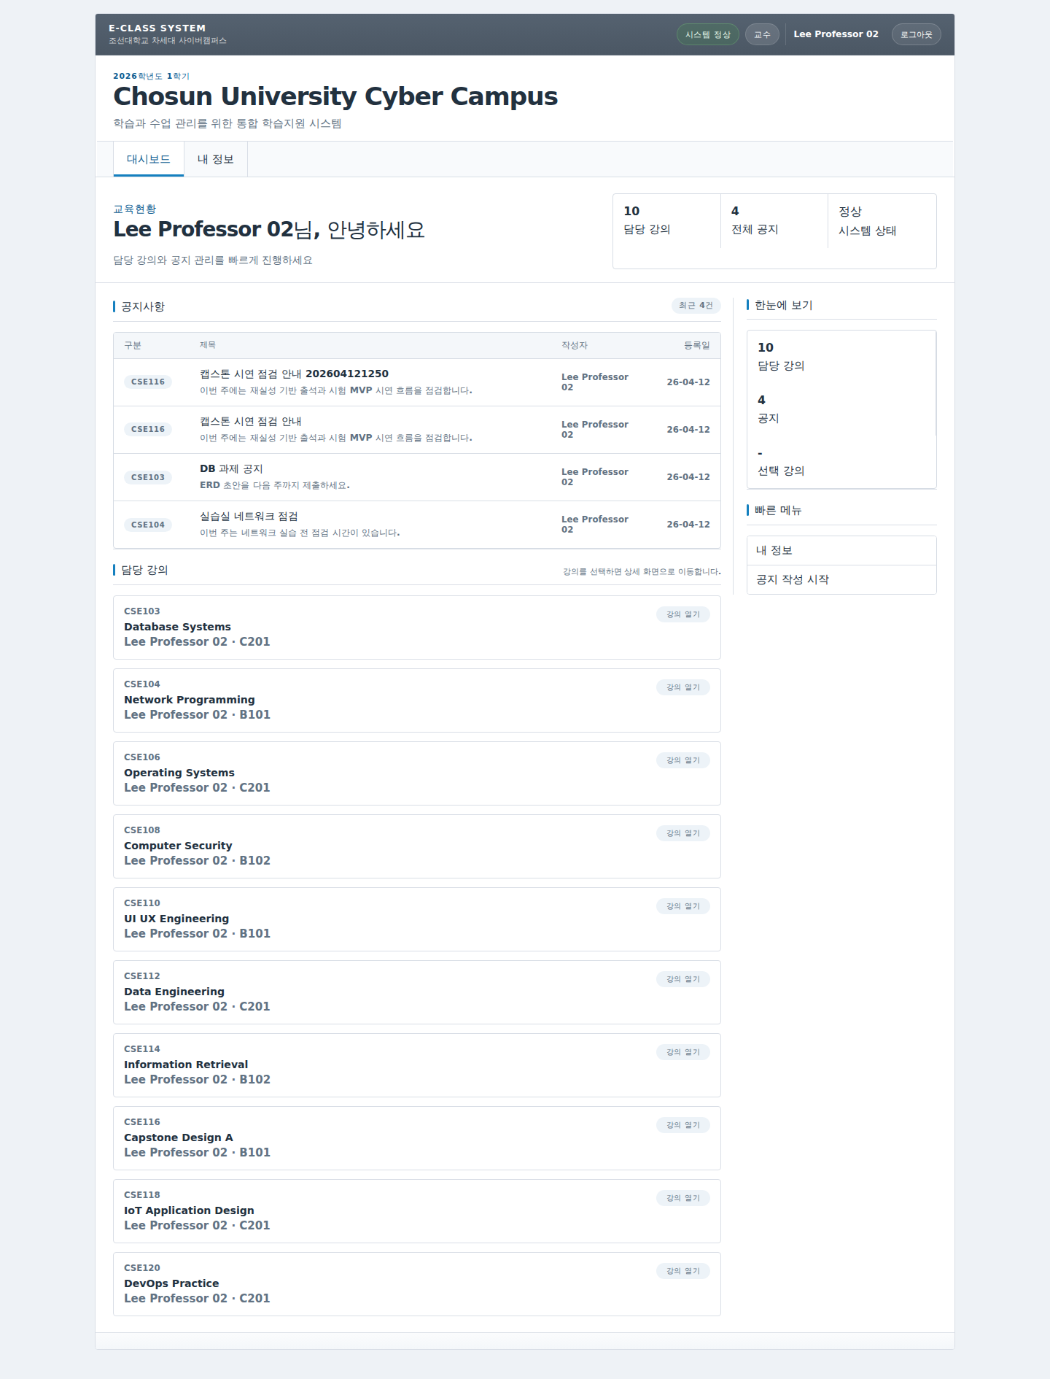
SMART CLASS
진행 상황
대시보드, 강의 홈 (교수)
교수 대시보드
교수 강의 홈
Course
Operation
담당 강의와 공지 흐름 구현
출석·시험 운영 화면으로 확장
화면 증거
스크린샷은 장식이 아니라 구현된 사용자 흐름을 확인하는 증거 객체로 사용합니다.
SMART CLASS | 강의실영역전개(4조)
24 / 42

Slide 25
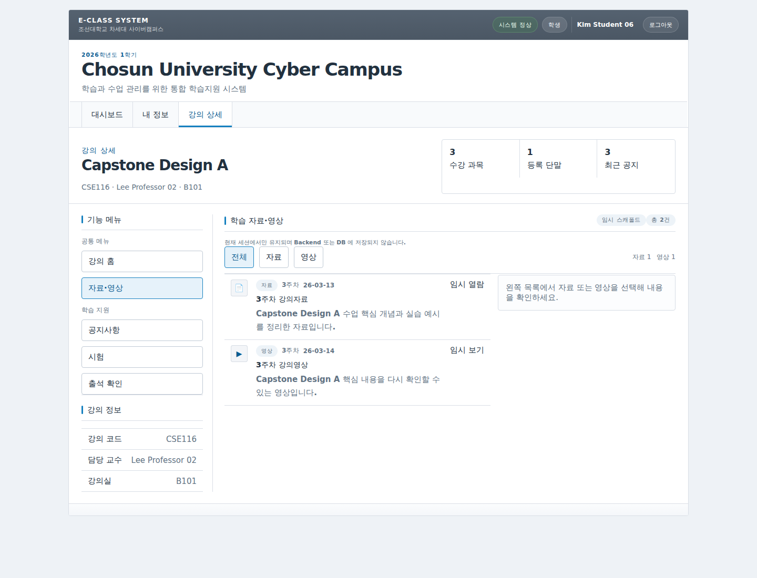
SMART CLASS
진행 상황
강의 관련 기능 - 강의 홈, 자료, 영상 (학생)
학생 강의 홈
학습 자료 / 영상 UI
Scaffold
Next
학습 콘텐츠 영역은 Front 임시 scaffold
정식 Backend/DB 계약은 Phase 3+
화면 증거
스크린샷은 장식이 아니라 구현된 사용자 흐름을 확인하는 증거 객체로 사용합니다.
SMART CLASS | 강의실영역전개(4조)
25 / 42

Slide 26
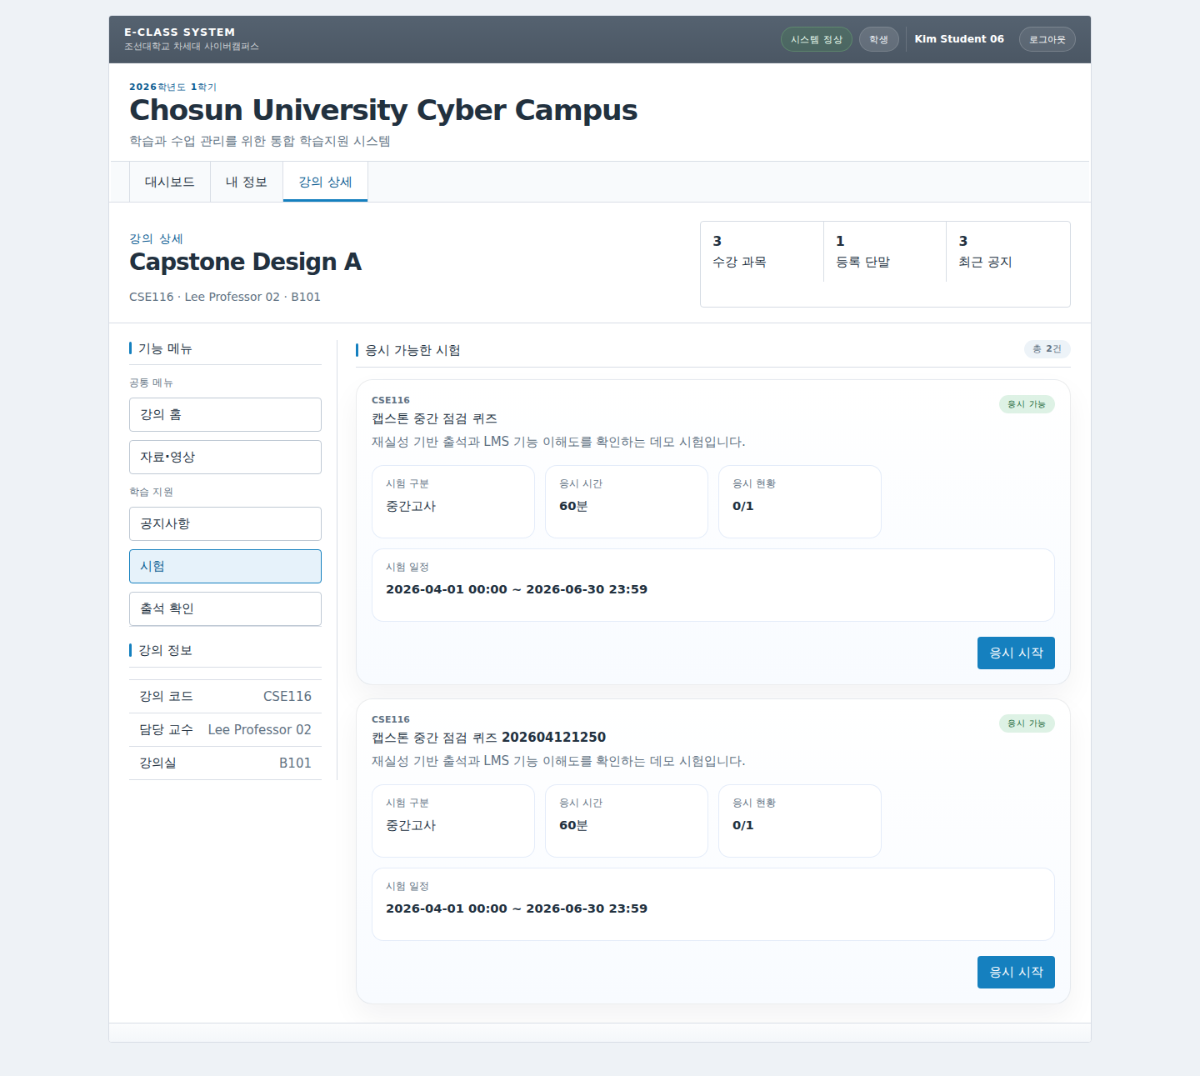
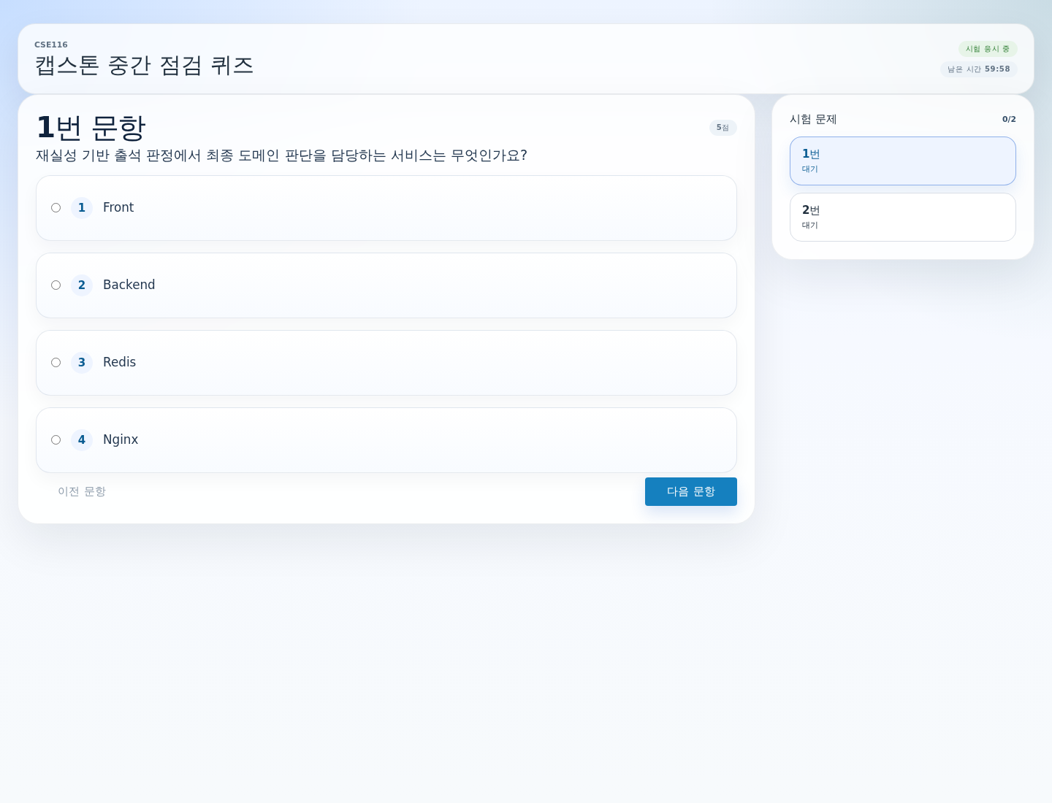
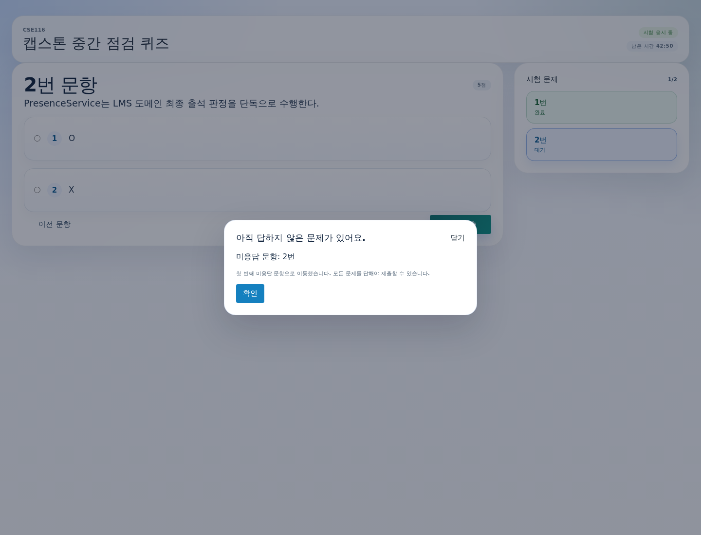
SMART CLASS
진행 상황
시험 목록, 시험 응시, 시험 답안 등 (학생)
학생 시험 목록
시험 응시 화면
시험 제출 결과
Exam MVP
Guard
start/save/submit 로컬 MVP 완료
등록 단말 start guard와 응시 상태 관리
화면 증거
스크린샷은 장식이 아니라 구현된 사용자 흐름을 확인하는 증거 객체로 사용합니다.
SMART CLASS | 강의실영역전개(4조)
26 / 42

Slide 27
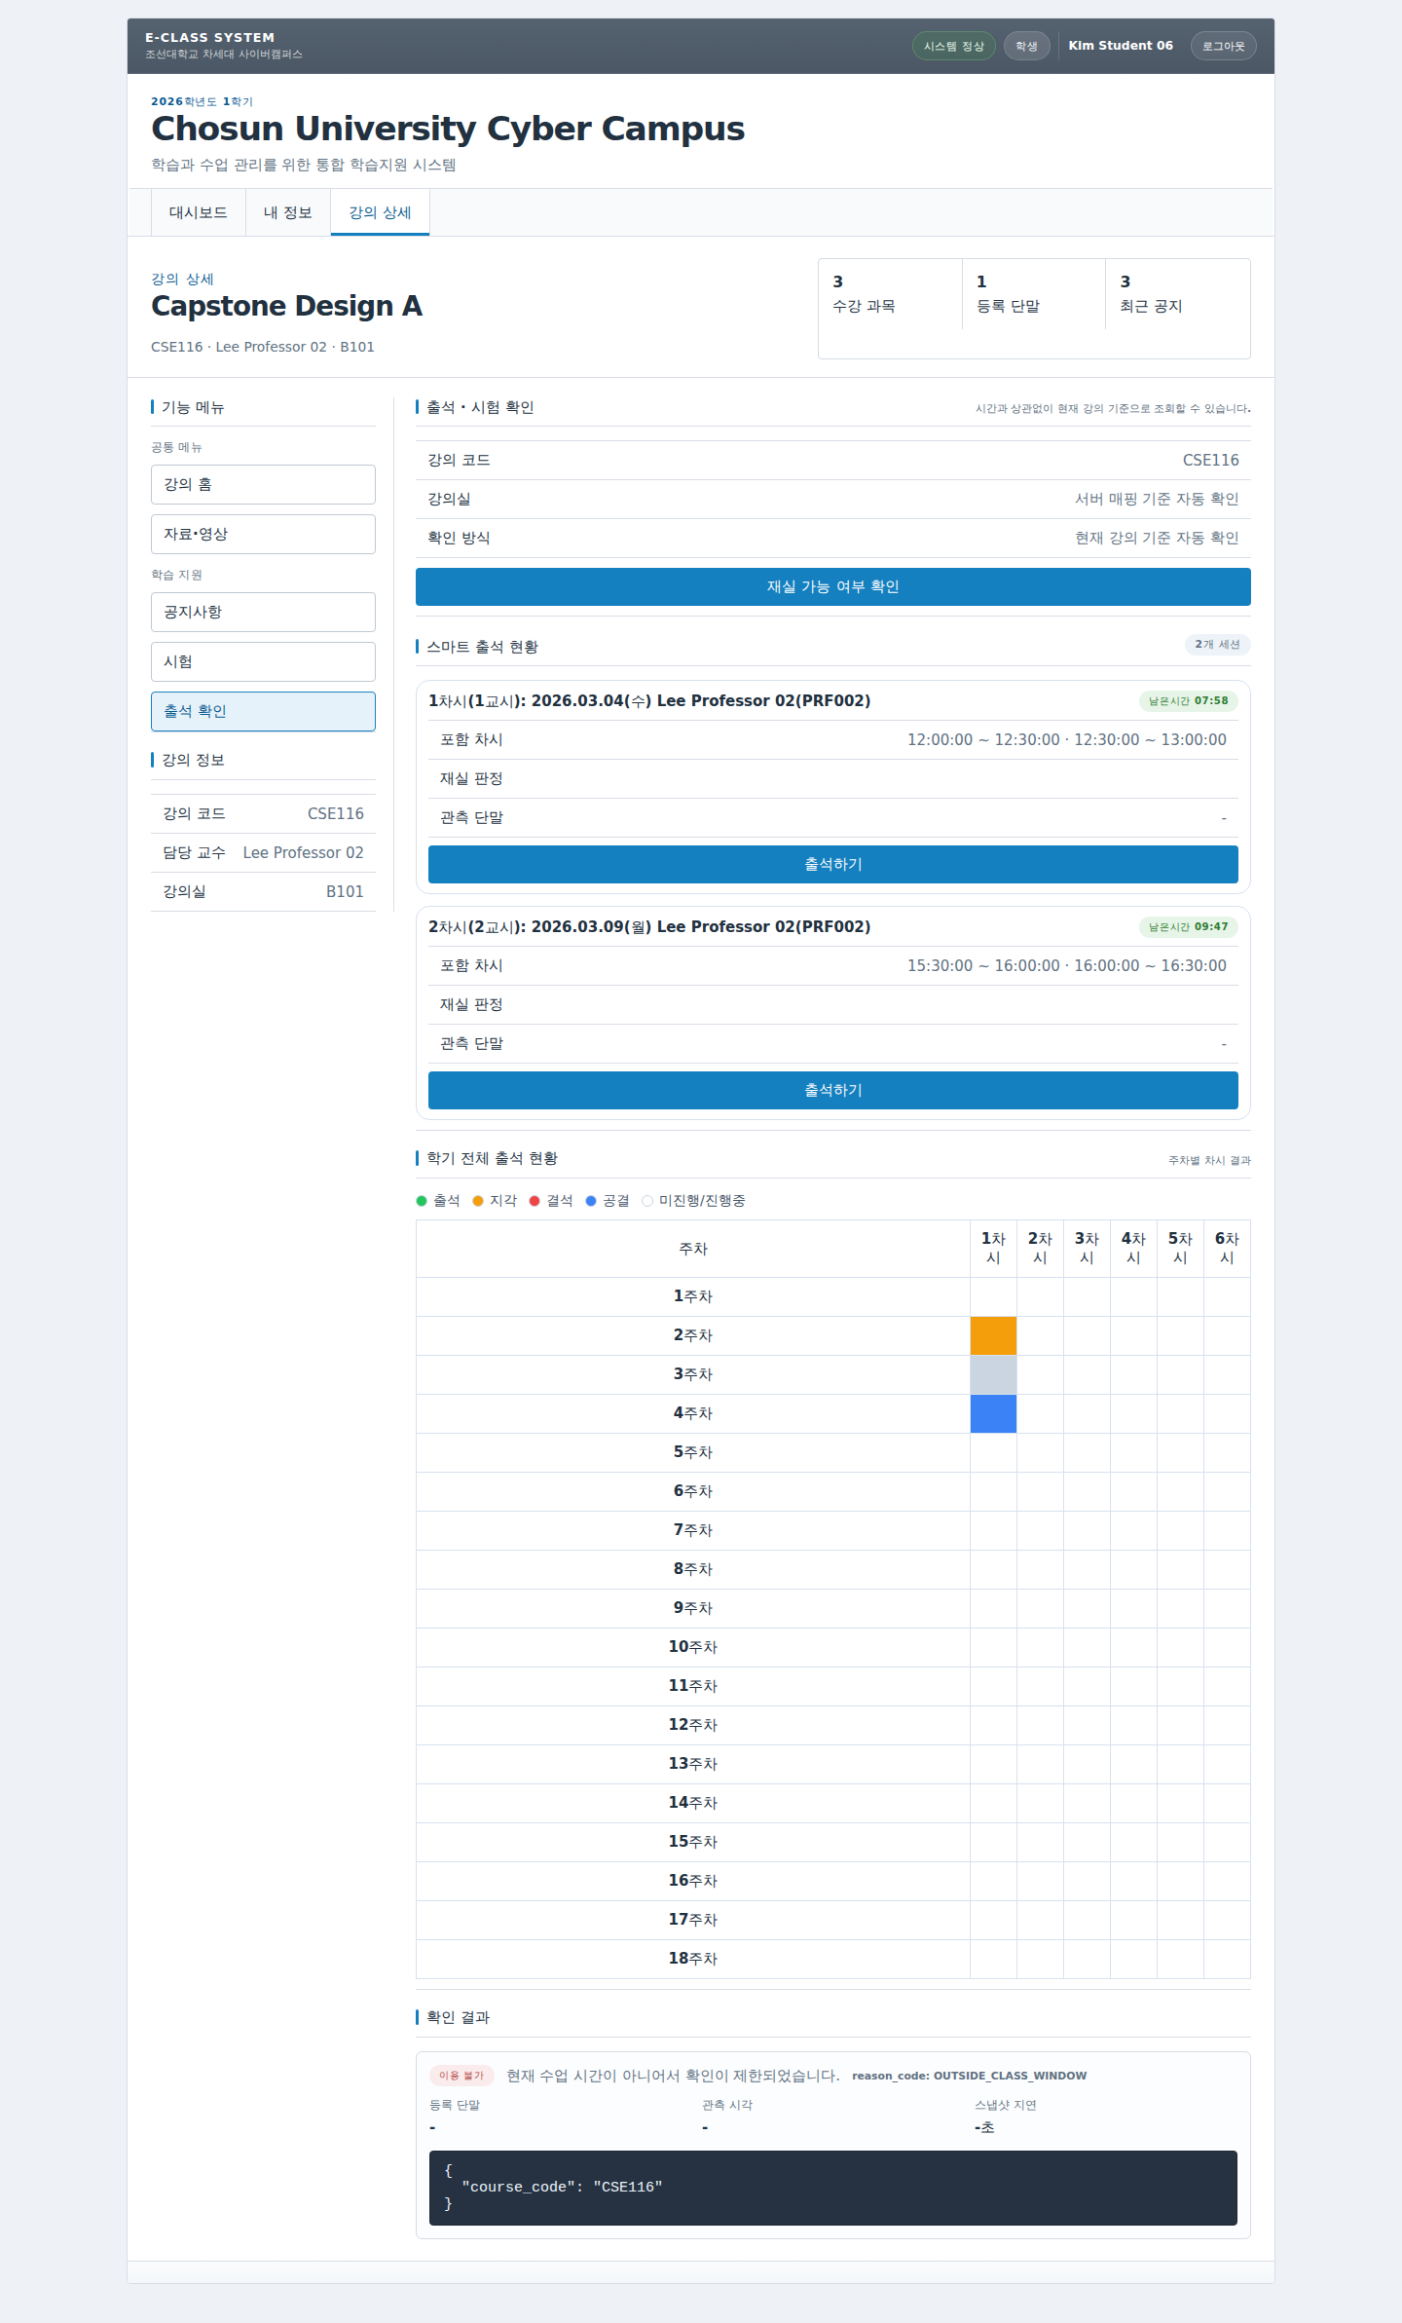
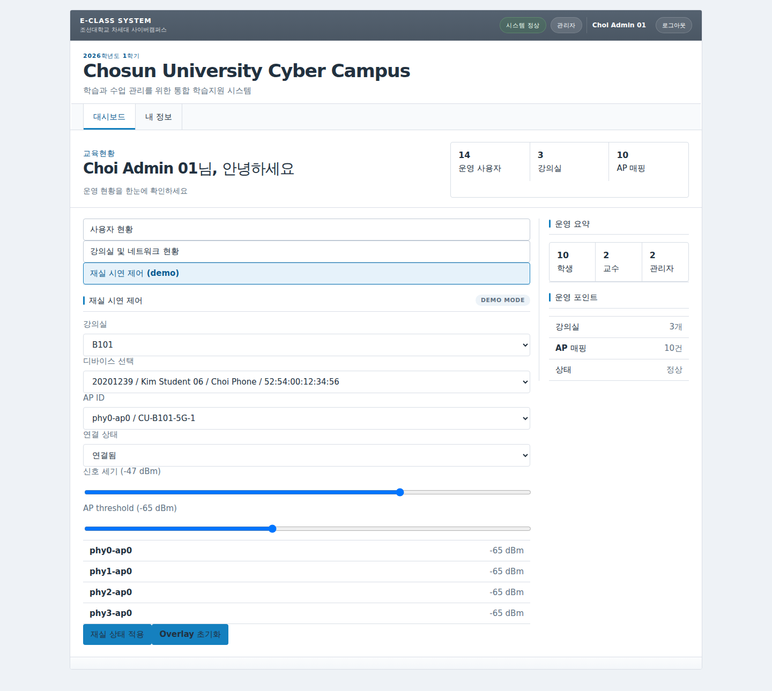
SMART CLASS
진행 상황
출석 시연 (학생, 교수, 관리자)
학생 eligibility 결과
관리자 demo overlay 적용
Before check
Evidence
학생 출석 전 상태에서 eligibility 요청으로 이동
reasonCode와 evidence 기반 피드백
화면 증거
스크린샷은 장식이 아니라 구현된 사용자 흐름을 확인하는 증거 객체로 사용합니다.
SMART CLASS | 강의실영역전개(4조)
27 / 42

Slide 28

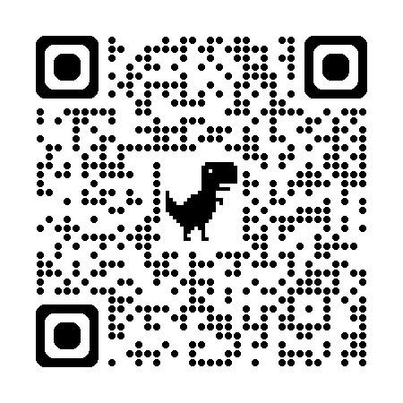
SMART CLASS
시연 접속
영상과 데모 서비스는 발표 중 즉시 확인할 수 있도록 QR과 URL을 함께 제공
영상
데모 서비스
https://www.youtube.com/watch?v=Lw0nBurmsmg
https://smart-class.org/
학생
교수
관리자
출석 eligibility와 시험 응시 흐름 확인
출석 세션, roster, 시험 운영 흐름 확인
강의실 네트워크와 demo overlay 제어 확인
시연 포인트
발표 중 실제 서비스와 영상으로 바로 이동해 학생, 교수, 관리자 흐름을 확인할 수 있습니다.
SMART CLASS | 강의실영역전개(4조)
28 / 42

Slide 29
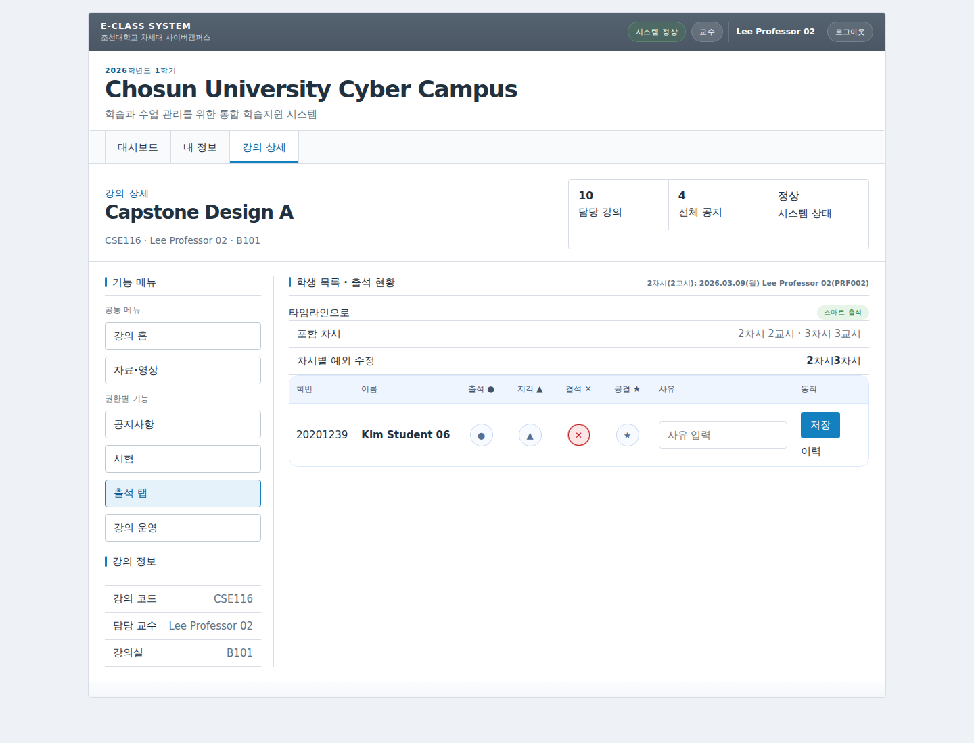
SMART CLASS
진행 상황
그 외 출석 관련 기능
Bundle
parent session과 slot fan-out 운영
Audit
상태 변경과 사유 기록
Save result
상태 수정 저장 결과는 roster 흐름의 후속 피드백으로 분리
교수 출석 roster - 학생별 상태와 조작 흐름을 확인할 수 있는 핵심 증빙
Timer
Roster
Manual update
출석 세션 진행 시간을 교수 화면에서 확인
학생별 출석 상태를 한 화면에서 관리
수정 사유와 저장 결과를 audit로 연결
화면 증거
슬라이드 28은 작은 여러 화면 대신 roster를 크게 보여주고, 저장 결과는 의미 카드로 보조합니다.
SMART CLASS | 강의실영역전개(4조)
29 / 42

Slide 30
SMART CLASS
기능별 Sequence Diagram
학생 / 교수 / 관리자 로그인은 세션 발급과 bootstrap으로 역할별 화면에 진입
User
Front
Backend
PostgreSQL
로그인 정보 입력
▶
POST /api/auth/login
▶
사용자 / 비밀번호 검증
▶
◀
user row
refresh_sessions 생성 또는 갱신
▶
◀
access token + HttpOnly refresh cookie
GET /api/auth/bootstrap
▶
◀
user + route_access
opt: access token expired
POST /api/auth/refresh
▶
refresh token rotation 검증
▶
◀
new access token
역할 분기
세션 유지
보안 경계
student / professor / admin route access
refresh cookie rotation과 bootstrap
Backend가 인증과 권한 판단을 소유
로그인 경계
세션 발급, refresh rotation, bootstrap을 Backend가 소유해 역할별 접근을 일관되게 제어합니다.
SMART CLASS | 강의실영역전개(4조)
30 / 42

Slide 31
SMART CLASS
기능별 Sequence Diagram
PresenceService는 Redis snapshot cache를 확인하고 없으면 OpenWrt/dummy source에서 수집
Backend
PresenceService
Redis
OpenWrt/Dummy
POST /eligibility/check
▶
snapshot key 조회
▶
alt: cache hit
◀
cached snapshot
else: cache miss
refresh lock 획득
▶
station snapshot 수집/생성
▶
◀
AP + station list
snapshot 저장 / lock 해제
▶
↺ registeredDevices와 station 비교
◀
eligible + reasonCode + evidence
Cache hit
Cache miss
Decision
Redis snapshot을 바로 사용
refresh lock 후 수집/생성
registeredDevices와 station 비교
중요 경계
Backend는 Redis를 직접 읽지 않고 PresenceService API를 호출합니다.
SMART CLASS | 강의실영역전개(4조)
31 / 42

Slide 32
SMART CLASS
기능별 Sequence Diagram
출석 체크는 등록 단말, 수강/시간표, 강의실 네트워크, audit 저장이 함께 연결됨
Professor
Student
Backend
DB
Presence
WebSocket
batch 출석 세션 생성
▶
slot / session 검증
▶
parent + slots 저장
▶
attendance.session.batch_applied
▶
학생 check-in 요청
▶
session / device 조회
▶
POST /eligibility/check
▶
◀
eligible + reasonCode + evidence
records fan-out
▶
audit append
▶
attendance.student.checked_in
▶
Self check-in
Bundle parent
Realtime
첫 성공 시 audit row 생성, 동일 세션 재시도는 no-op
여러 projected slot을 parent session으로 운영
changed-only audit와 WebSocket event로 화면 갱신
출석 경계
출석 성공 여부만 보여주는 것이 아니라 bundle session, slot fan-out, audit 저장까지 함께 설명합니다.
SMART CLASS | 강의실영역전개(4조)
32 / 42

Slide 33
SMART CLASS
DB 진행상황
출석·재실성 판단은 단말, 강의실 네트워크, eligibility log, attendance audit로 추적
users
registered_devices
presence_eligibility_logs
classroom_networks
PK
id
PK
id
PK
id
PK
id
UK
student_id
FK
user_id
FK
student_user_id
FK
classroom_id
role
→
UK
mac_address
→
FK
course_id
→
ap_id / ssid
1:N
status
1:N
FK
classroom_id
1:N
signal_threshold_dbm
owns
checks
eligible / reason_code
observes
evidence json
attendance_sessions
attendance_session_slots
attendance_records
attendance_status_audit_logs
PK
id
→
PK
id
→
PK
id
→
PK
id
FK
course_id
FK
attendance_session_id
FK
attendance_session_id
FK
attendance_session_id
FK
classroom_id
1:N
projection_key
1:N
FK
student_user_id
1:N
previous/new_status
status / latest_version
contains
slot_order
records
final_status
audits
version
단말 근거
출석 저장
추적성
users → registered_devices → classroom station evidence
attendance_sessions → session_slots → records
eligibility logs와 audit logs로 판단 근거를 분리 저장
ERD 의미
단순 테이블 나열이 아니라 registered device 관측 근거와 slot별 출석 상태 전이가 연결되는 구조를 보여줍니다.
SMART CLASS | 강의실영역전개(4조)
33 / 42

Slide 34
SMART CLASS
DB 진행상황
시험 MVP는 강의 종속 시험, 문항, 선택지, 제출, 답안을 관계형으로 분리
courses
exams
exam_questions
exam_question_options
PK
id
PK
id
PK
id
PK
id
UK
course_code
→
FK
course_id
→
FK
exam_id
→
FK
question_id
FK
professor_user_id
status
question_type
option_order
1:N
starts_at / ends_at
1:N
points
1:N
is_correct
contains
requires_presence
has
offers
users
exam_submissions
exam_submission_answers
선택형 문항은 option 관계로 자동 채점 근거를 남깁니다.
PK
id
→
PK
id
→
PK
id
student role
FK
exam_id
FK
submission_id
1:N
FK
student_user_id
1:N
FK
question_id
submits
status / score
contains
FK
selected_option_id
expires_at
is_correct / score
시험 구조
응시 구조
채점 근거
courses → exams → questions → options
users → submissions → submission_answers
선택지와 답안 관계로 객관식/진위형 자동 채점
시험 정책
로컬 MVP는 objective exam workflow와 start guard를 구현하며, 운영 수준 재실성 강제 정책은 후속 결정으로 남깁니다.
SMART CLASS | 강의실영역전개(4조)
34 / 42

Slide 35
SMART CLASS
CI/CD 설계
PR 검증을 통과한 변경만 이미지·릴리스·시연 배포 흐름으로 진행
PR
→
Review
→
main
→
Component Images Build
→
GHCR
변경 제안
CI 통과 + 코드 리뷰
릴리스 기준 브랜치
서비스별 Docker image
public image registry
checks
merge
build
publish
GHCR
→
Release
→
Service Manifest
→
Demo Deploy
published image
release
version / changelog / tag
pin
image ref + digest
deploy
render + healthcheck
PR gate
Artifact gate
Demo gate
•
문서 검증
•
component image build
•
manifest render
•
API/서비스 테스트
•
GHCR public pull
•
DB reset guard
•
Front lint/build/e2e
•
digest 포함 manifest
•
healthcheck
•
DB init smoke
•
workflow/server evidence 수집 필요
운영 경계
Service repository가 local source mode, GHCR image mode, demo deployment mode를 분리해 실행 조합을 관리합니다.
SMART CLASS | 강의실영역전개(4조)
35 / 42

Slide 36
SMART CLASS
CI/CD 구현 상태
컴포넌트 이미지와 Service manifest 검증은 시연 환경 재현성을 높이는 핵심 증거
Component | Version / manifest | Artifact | Anonymous pull
Backend | v0.2.0 | public image | 통과
Front | v0.2.1 | public image | 통과
PresenceService | v0.2.0 | public image | 통과
DB | v0.2.0 | public image | 통과
Service | v0.1.0 manifest | digest-pinned refs | 통과
보안 경계
Nginx 정책
남은 증거
•
GitHub Secrets로 DB password, JWT secret, sync token 관리
•
/api/internal 외부 차단
•
demo deploy workflow run
•
단일 origin으로 CORS 복잡도 감소
•
서버 provenance
•
PresenceService는 public ingress로 노출하지 않음
•
최종 healthcheck 캡처
발표 메시지
CI/CD는 단순 부가 항목이 아니라 같은 manifest로 누구나 동일한 시연 환경을 재현하게 만드는 장치입니다.
SMART CLASS | 강의실영역전개(4조)
36 / 42

Slide 37
SMART CLASS
산출물 관리 상태 - GitHub / Service
코드와 실행 환경은 repo 분리와 Service runtime 기준으로 관리
Front
Backend
PresenceService
DB
React/Vite 역할별 UI
build/lint 검증
FastAPI auth/LMS/attendance/exam
60 tests 통과
snapshot/cache/overlay/eligibility
8 tests 통과
schema/seed, attendance, exam
init asset 관리
Service runtime proof
Component | Current artifact | Evidence
Backend | v0.2.0 public image | anonymous manifest inspect PASS
Front | v0.2.1 public image | anonymous manifest inspect PASS
PresenceService | v0.2.0 public image | anonymous manifest inspect PASS
DB | v0.2.0 public image | anonymous manifest inspect PASS
Service | release manifest | validate/render scripts PASS
•
Nginx 단일 origin
•
local source mode / GHCR image mode 분리
•
release manifest로 component image ref와 digest 고정
•
demo deploy는 manifest render와 healthcheck 증거 수집 필요
운영 의미
컴포넌트 이미지를 공개 GHCR로 배포하고 Service manifest가 실행 가능한 조합을 고정합니다.
SMART CLASS | 강의실영역전개(4조)
37 / 42

Slide 38
SMART CLASS
검증 및 테스트
서비스별 테스트와 통합 시나리오를 함께 사용해 화면/API/DB 상태를 검증
영역 | 검증 방식 | 핵심 범위
Backend | pytest, compileall | auth/session, device guard, attendance, exam contract
PresenceService | pytest, compileall | cache hit/miss, refresh lock, overlay, reason code
Front | lint, build, Playwright e2e | login, route guard, presence demo, attendance, exam
DB | container init smoke | schema, seed, FK/unique, demo tuple
Integration | scenario review | attendance records/audit, exam start/save/submit
출석 시나리오
시험 시나리오
인프라 시나리오
강의실 AP 확인 → 학생 단말 → 출석 세션 → eligibility → record/audit 저장
시험 초안 → 게시 → 학생 시작 → 답안 저장 → 제출 → 자동 채점
compose config, manifest validation, public image pull, healthcheck
검증 관점
각 기능은 화면만 확인하지 않고 Backend 판단, Presence evidence, DB 기록까지 연결해 확인합니다.
SMART CLASS | 강의실영역전개(4조)
38 / 42

Slide 39
SMART CLASS
08
향후 진행 방향
2026-05-04 기준으로 남은 검증과 확장 범위를 재정리
현장 검증
운영 전환
기능 확장
OpenWrt adapter와 테스트베드
관리자 도구·정책·배포 증거
출석 통계·시험·LMS 저장 구조
39 / 42

Slide 40
SMART CLASS
향후 진행 방향
2026-05-04 기준으로 현장 검증, 운영 전환, 기능 확장, 배포 증거를 보강
현장 네트워크 검증
관리자 운영 도구
출석·시험 확장
LMS 정식 API/DB
•
OpenWrt AP별 station 출력 확인
•
router registration/token UI 완성
•
출석 리포트와 통계 고도화
•
과제 제출
•
수집 adapter 또는 push collector 구현
•
retry/backoff와 장애 알림
•
시험 문제 유형 확장
•
강의자료·동영상
•
조선대 테스트베드 운영 결과 수집
•
수동 출석 대체 절차 정리
•
수동 채점과 성적 공개 흐름
•
질문/문의 기능 저장 구조
CI/CD 증거 보강
개인정보·정책
타 학교 확장
•
GitHub Actions workflow run 증거
•
MAC 저장 고지와 동의 절차
•
AP/학사 데이터 연동 차이 흡수
•
demo deploy summary와 서버 provenance
•
Random MAC 해제 안내
•
adapter/config 기반 설정
•
staging/prod 분리와 secret 정책
•
교수 수동 수정 권한과 감사 로그 보존
•
도입 가이드 작성
1순위
2순위
3순위
실 AP 수집 결과와 출석 판정 evidence를 같은 시나리오로 검증
demo deploy 실행 이력, 서버 provenance, health evidence를 제출 자료에 연결
개인정보·장애 대응·수동 보정 정책을 운영 절차로 정리
진행 기준
로컬 MVP 완료 범위는 유지하되, 최종 발표 전에는 현장 네트워크·배포 증거·운영 정책을 실제 도입 가능성 관점에서 보강합니다.
SMART CLASS | 강의실영역전개(4조)
40 / 42

Slide 41
SMART CLASS
09
Q&A
Smart Class의 구조, 검증 범위, 향후 현장 적용 가능성에 대한 질의
핵심 구조
검증 범위
남은 질문
LMS + Wi-Fi evidence + device auth
local MVP와 실행 증거
실 장비·운영 정책·개인정보
41 / 42

Slide 42
SMART CLASS
감사합니다.
Wi-Fi 기반 위치 판별과 디바이스 인증을 결합한 공정한 스마트 클래스 서비스
42 / 42

